Slide 1
Pengembangan Bahasa Arab Berbasis Peer Group
تنمية مهارات اللغة العربية بمجموعة الأقران
بقلم : محمد نور خالص

Slide 2
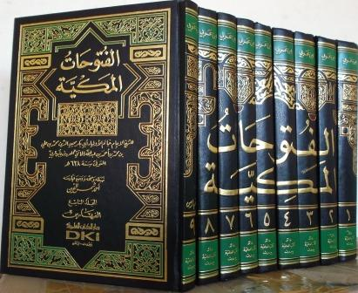
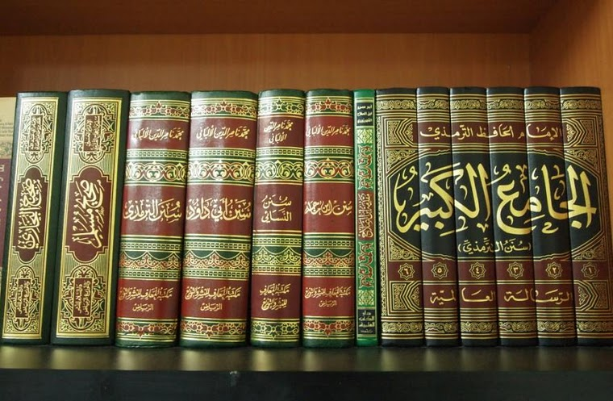
Perspektif terhadap bahasa Arab
Teks/Kitab/Buku

Slide 3
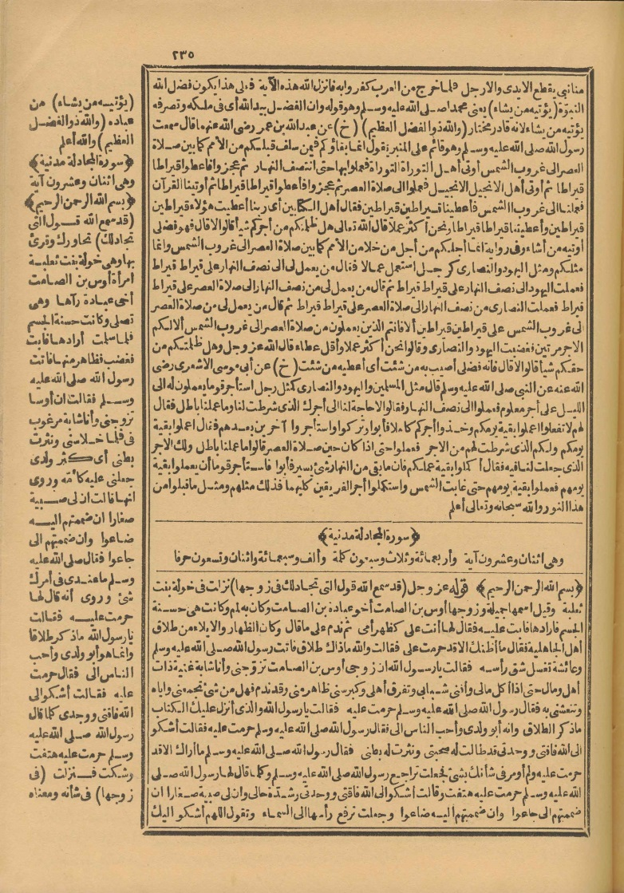
Perspektif terhadap bahasa Arab
Tulisan padat kecil, tanpa spasi, tanpa harokat

Slide 4

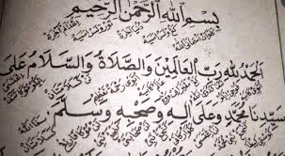
Perspektif terhadap bahasa Arab
Kaidah Bahasa yang Njlimet dan Susah

Slide 5

Perspektif terhadap bahasa Arab
Banyak Hafalan

Slide 6

Perspektif terhadap bahasa Arab
Tema-tema Pembahasan Seputar Agama Islam; Fiqh, Ushul Fiqh, Aqidah, Akhlak dll.

Slide 7
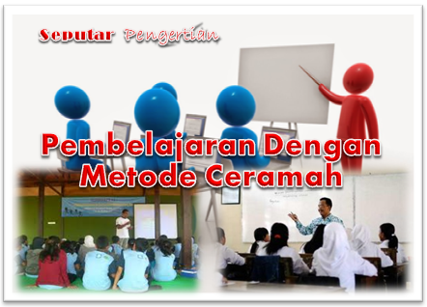
Perspektif terhadap bahasa Arab
Proses pembelajaran monoton, tidak mengalami perubahan
Metode yang digunakan dalam pembelajaran terbilang lama
Media yang dipakai seadanya

Slide 8

Perspektif terhadap bahasa Arab
Membosankan

Slide 9
Perubahan perspektif pada bahasa Arab
Kontekstual
Mudah
Dinamis
Tema Menarik
Metode Baru
Media Melimpah
Menyenangkan

Slide 10


Slide 11
Pengembangan Bahasa Arab berbasis Peer Group
Peer Group atau dinamakan dengan teman sebaya diartikan sebagai kawan, sahabat atau orang yang sama-sama bekerja atau berbuat.
kelompok orang-orang yang seumur dan mempunyai kelompok sosial yang sama, seperti teman sekolah atau teman bekerja.
semua orang yang memiliki kesamaan ciri-ciri seperti kesamaan tingkat usia.
Anak-anak dengan tingkat kematangan atau usia yang kurang lebih sama.

Slide 12
Tujuan Peer Group
Memberikan umpan balik dan dukungan sehingga mahasiswa dapat belajar secara aktif;
Mahasiswa cenderung berani bertanya dan aktif;
Tidak menakutkan
Memotivasi dan meyakinkan mahasiswa; dan
Fleksible dan responsibel

Slide 13
Manfaat Peer Group
Otak bekerja secara aktif
Hasil belajar yang maksimal
Tidak mudah melupakan materi
Proses pembelajaran yang menyenangkan
Otak dapat memproses informasi dengan baik

Slide 14
Pengembangan Kompetensi Bahasa Arab
Istima’ (Mendengarkan)
Media Group Telegram dan Whatsapp
Kalam (Berbicara)
Video Vlog, Video Tutorial, Video Drama Bahasa Arab, Video Percakapan Bahasa Arab
Qira’ah (Membaca)
Media Group Telegram dan Whatsapp
Kitabah (Menulis)
Meme Arab, Komik Arab, Cergam Arab

Slide 15
Teknik Pengembangan Istima’
Al Taqdim (penyampaian)
Tahap melafalkan bunyi huruf secara fasih, baik dari aspek makhraj maupun sifaty, baik hidup maupun mati, dengan gaya pengungkapan yang tepat.
Al Muhakat wa tikrar (menyampaikan dan mengulangi)
Tahap menyampaikan ungkapan dan peserta ikut mengulangi ungkapan tersebut.
At Tamayyuz
Tahap pembelajaran yang lebih menekankan pada aspek memahami karakteristik bunyi huruf
Al Isti’mal
Tahap dengar-ulang-ucap, dengar-tulis, dan dengar-kerjakan

Slide 16
Permainan Pengembangan Istima’
Bisik Berantai
Teknik yang digunakan agar mahasiswa bisa mendengarkan apa yang diucapkan oleh temannya. Mahasiswa dilatih mendengarkan kata, frasa maupun kalimat melalui temannya yang berbicara kepadanya kemudian dilanjutkan kepada temannya dengan kata, frasa dan kalimat yang sama secara beruntun. Teknik ini juga bisa digunakan dalam permainan komunikata.
Dengarkan dan lakukan
Teknik ini dimulai dengan salah seorang teman mengungkapkan satu kalimat, kemudian teman yang lain memperagakan apa yang dikatakan olehnya. Kalimat dapat berbentuk perintah maupun ungkapan biasa.
Tebak kata
Teknik ini dimulai dengan salah seorang mahasiswa menggambarkan sebuah kata dalam bahasa Arab dengan tidak menyebutkan kata yang diinginkan misal pisang (موز). Peserta lain menyimak dan berusaha menjawab apa yang didengar dari temannya.

Slide 17
Teknik Pengembangan Kalam
Tingkat Pemula
Teknik ulang ucap, permainan kartu kata, wawancara singkat, reka cerita gambar, bermain peran, permainan telpon.
Tingkat Menengah
Teknik drama, reka cerita gambar, biografi, wawancara dengan tema aktifitas sehari-hari, permainan kartu kata diskusi, permainan telpon, percakapan satu pihak, pidato pendek, melanjutkan cerita.
Tingkat Paling Tinggi
Drama, reka cerita gambar, biografi, diskusi, wawancara mendalam dengan tema aktual, pidato, melanjutkan cerita, talk show, debat.

Slide 18
Teknik Pengembangan Qira’ah
Skimming
Membaca teks qiraah secara cepat dan sekilas untuk mengetahui tingkat pemahaman mahasiswa terhadap ide utama dari teks.
Scanning
Membaca teks secara cepat dan sekilas untuk menemukan informasi tertentu yang dikehendaki oleh pengajar.
Membaca ekstensif
Memberikan tugas-tugas baca kepada mahasiswa dalam bentuk teks-teks panjang untuk menambah pengetahuan umum dan meningkatkan kelancaran dalam berbahasa.
Membaca intensif
Memberikan teks-teks bacaan pendek untuk mencari informasi dan mengembangkan akurasi dalam memahami teks secara rinci.

Slide 19
Permainan Pengembangan Qira’ah
Ini gambar kita (هذه صورتنا)
Pendamping menyediakan dua gambar, misal gambar pertama menunjukkan pemandangan di kota, dan gambar yang kedua menunjukkan pemandangan di sawah. Kemudian ditempelkan,dari dua gambar tadi, dibawahnya diberikan saku yang ditulisi ibarat "هذه صورتنا"untuk meletakkan kartu-kartu kecil.
Pendamping menyediakan kartu-kartu kecil, setiap kartu ditulisi kalimat atau jumlah yang mengandung isi dari salah satu dua gambar tersebut, dan menyelipkan juga kalimat yang tidak sesuai dengan isi dari dua gambar tersebut.
Para mahasiswa membaca ungkapan yang ada pada kartu kecil, dan meletakkan setiap kartu kecil di saku bawah gambar yang cocok, apabila ada kartu yang tidak cocok dengan kedua gambar maka siswa menyimpannya di amplop lain(tidak memasukkannya kedalam saku bawah gambar).Dan setelah permainan, guru meletakkan kartu di amplop yang besar, untuk digunakan ketika dibutuhkan.

Slide 20
Permainan Pengembangan Qira’ah
Kursi jawaban benar dan kursi jawaban salah ((الكرسي الصحيح والكرسي الخطاء
Pendamping meletakkan dua kursi di depan kelas, dan menetapkan satu sebagai kursi dengan kartu benar dan kursi dengan kartu yang ditulis salah.
Pendamping membagi dua kelompok dalam permainan, dengan sebutan A dan B. setiap kelompok terdiri dari enam mahasiswa, pendamping memberi nomor satu sampai enam, dibentuk dua baris yang sama agar antara kelompok satu dan kelompok lain berhadapan.
Pendamping memulai memperlihatkan sebagian kartu yang telah dipersiapkan dan ditulisi ungkapan dari apa yang ingin dilatih pemahaman Mahasiswa.
Pendamping mulai menampilkan kartu pertama dengan jangka waktu yang lama, agar semua yang bermain dapat melihatnya, kemudian menyebutkan salah satu nomor dari keenam nomor tersebut, jika ibarat atau ungkapan itu bennar maka salah satu dari kedua mahasiswa yang dipanggil nomornya oleh pendamping duduk di kursi yang benar, atau duduk di kursi yang salah jika ungkapan itu salah, dan mahasiswa yang duduk pertama kali maka dia yang memperoleh point, adapun ketika salah menjawab atau salah duduk maka mahasiswa itu kehilangan point/nilainya.

Slide 21
Permainan Pengembangan Qira’ah
Daftar gambar dan ungkapan (دفتر الصور والعبارات)
Pendamping menyediakan sebagian daftar, pada halaman sebelah kiri di tempel gambar yang dipilih dari buku atau majalah, dan halaman sebelah kanan di tulis jumlah ungkapan-ungkapan yang terkandung pada gambar tersebut, setiap ungkapan ditulis dengan jarak yang dekat, dan diberikan penomoran pada gambar sama dengan jumlah ungkapan yang ditulis, agar setiap nomor di tempat tertentu berisi salah satu dari ungkapan tersebut.
Pendamping membagikan buku kepada dua mahasiswa untuk melaksanakan latihan dengan metode duet (berdua) dan bisa saja membagikan buku ke kelompok kecil untuk melaksanakan dengan kelompok, begitu juga dengan membaca jumlah atau susunan kalimat dan membahas tema yang ada dalam gambar dan menulis nomor dengan pensil pada sekeliling jumlah, pendamping mengarahkan mahasiswa untuk mendiskusikan gambar terlebih dahulu, kemudian membacakan ungkapan dan menuliskan penomorannya.

Slide 22
Teknik Pengembangan Kitabah
Tahap pra menuis (persiapan)
Pada tahap ini pemula mulai belajar memegang pensil, membuat garis, baik garis lurus, garis lengkung, garis panjang dan garis pendek, serta garis miring. Semua itu diajarkan sebagai langkah persiapan menulis huruf.
Setelah dianggap mantap dalam membuat garis dengan segala variasinya, langkah berikutnya adalah menulis huruf , dengan tahapan sebagai berikut:
a) Menulis huruf secara terpisah sebelum huruf sambung.
b) Menulis huruf berurut berdasarkan urutan abjad.
c) Menulis huruf sebelum suku kata dan kata.
d) Menulis satu atau dua huruf baru pada tiap pelajaran
e) Memberikan contoh cara penulisan huruf di papan tulis sebelum menyuruh peserta menulisnya.

Slide 23
Teknik Pengembangan Kitabah
Menulis dalam arti Rasm al Hurf
Inti dari kemahiran menulis dalam pengajaran bahasa adalah kemampuan menuangkan gagasan (mengarang). Namun, bukan berarti kemampuan menulis yang bersifat psikomotorik mekanistik, yaitu merangkai huruf, tidak penting. Salah satu model pembelajaran aspek ini yang menunjukkan prinsip gradiasi yang jelas, sekaligus mendasari kegiatan menulis tahap berikutnya adalah pembelajaran imla’ yang terdiri dari:
Imla’ Manqul (Menyalin)
Imla’ Mangdzur (menyadur)
Imla’ Ikhtibari (terampil dalam tiga hal yaitu kemampuan menyimakdan mengikuti alur pembicaraan, kemampuan mengingat yang didengar, dan kemampuan menuliskan apa yang di dengarnya)

Slide 24
Teknik Pengembangan Kitabah
Menulis dalam arti mengarang (Insya’)
Dan pengajaran insya ini diklasifikasikan menjadi dua yaitu:
a. Insya Muwajjah
Insya muwajah merupakan teknik pengembangan dengan cara memberikan stimulus berupa sebuah gambar terhadap mahasiswa agar diungkapkan dalam bentuk tulisan. Sehingga tulisan tidak keluar dari gambar atau media yang telah disediakan.
b. Insya Hur
Insya Hur adalah teknik yang digunakan untuk mengembangkan Insya dengan cara memberikan suatu tema tanpa batasan tertentu. Mahasiswa bisa mengarang sesuai dengan imajinasi dan pandangan terhadap tema.

Slide 25
Alat dan Bahan Pengembangan
Smartphone
Aplikasi Kamus Digital
Aplikasi Medsos/ Social Chat Apps (Whatsapp, Telegram, Facebook, dll)
Aplikasi/ software video editing
Aplikasi/ software Image editor

Slide 26
Langkah-langkah Pengembangan Bahasa Arab Berbasis Peer Group (Project)
Bagi mahasiswa menjadi kelompok-kelompok kecil (5 -10 mahasiswa).
Tempatkan satu pendamping pada setiap kelompok untuk memberikan pengarahan
Buatlah satu proyek yang akan dikerjakan berupa video (tutorial, vlog, dialog, drama) atau komik/meme dengan memilih tema tertentu.
Berikan kesempatan terhadap anggota kelompok untuk mendiskusikan tema, alur dan bentuk media yang digunakan.

Slide 27
Langkah-langkah Pengembangan Bahasa Arab Berbasis Peer Group (project)
Tulis skrip video atau komik/meme dengan bahasa Indonesia terlebih dahulu untuk mempermudah proses pembuatan.
Terjemahkan skrip secara bersama ke dalam bahasa Arab dengan bantuan kamus virtual.
Pendamping memantau, mengarahkan serta mentashih skrip bahasa Arab yang keliru. Serta menjelaskan kosa kata, tata bahasa yang benar sesuai dengan kaidah yang berlaku.
Kelompok mulai mendemonstrasikan/menerapkan skrip bahasa Arab ke dalam media yang telah ditentukan.

Slide 28
Langkah-langkah Pengembangan Bahasa Arab Berbasis Peer Group (Medsos)
Bagi mahasiswa menjadi kelompok-kelompok kecil (5 -10 mahasiswa).
Tempatkan satu pendamping pada setiap kelompok untuk memberikan pengarahan
Buatlah group medsos baik melalui whatsapp, telegram, facebook, tweter
Berikan kesempatan terhadap anggota kelompok untuk mendiskusikan tema, dan cara kerja group medsos.
Berikan stimulus setiap hari dalam menanggapi tema yang telah disepakati. Misal salah satu anggota mengucapkan “ماذا تعمل اليوم”. Anggota yang lain menjawab sesuai kondisi masing-masing.

Slide 29
مع النجاح

